Slide 1

Název projektu: Digitalizace výuky oboru Kosmetické služby |  |  |  | Číslo projektu: CZ.1.07/1.5.00/34.0535
Škola: Soukromá střední odborná škola Břeclav, s.r.o., Mládežnická 3, 690 02 Břeclav
Předmět: | Matematika |  | Ročník: |  | 3.
 |  |  | Téma: Posloupnosti – základní pojmy
Tematický okruh: Posloupnosti a jejich využití
Jméno autora: Mgr. Jitka Konečná |  | Datum tvorby: 10.02.2014
Kód materiálu: OPVK_1.5_DUM_III/2_MAT_08_KO Soubor: VYSTUPY/VY_32_inovace_MAT_08_KO
Anotace: výukový materiál je určen k získání poznatků o základních pojmech o posloupnostech

Slide 2
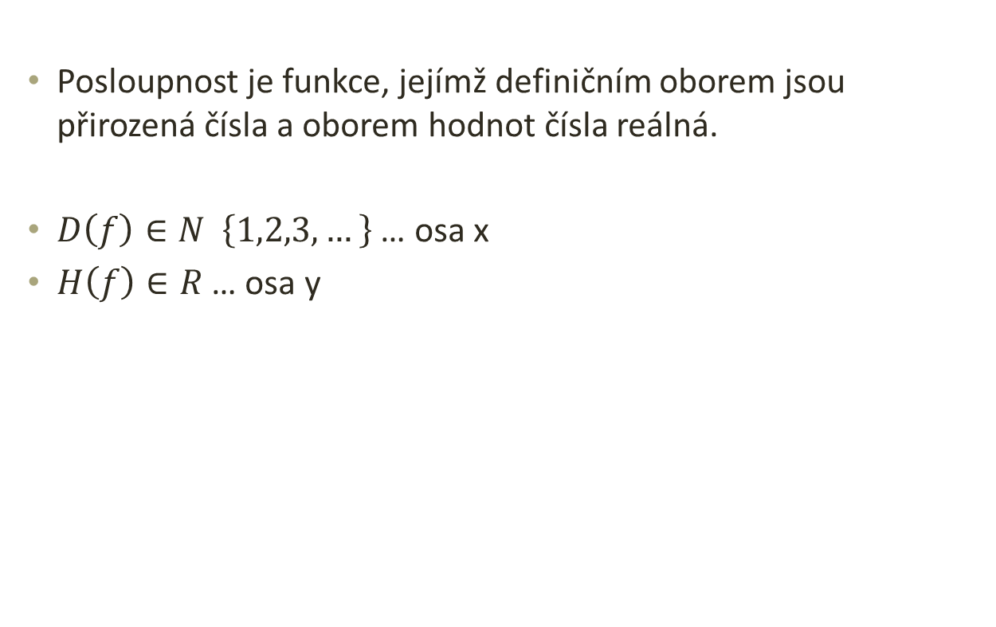
Co je to posloupnost
Posloupnost je funkce, jejímž definičním oborem jsou přirozená čísla a oborem hodnot čísla reálná.
$D\left(f\right)∈N \left\{1,2,3,…\right\}$ … osa x
$H\left(f\right)∈R$… osa y

Slide 3
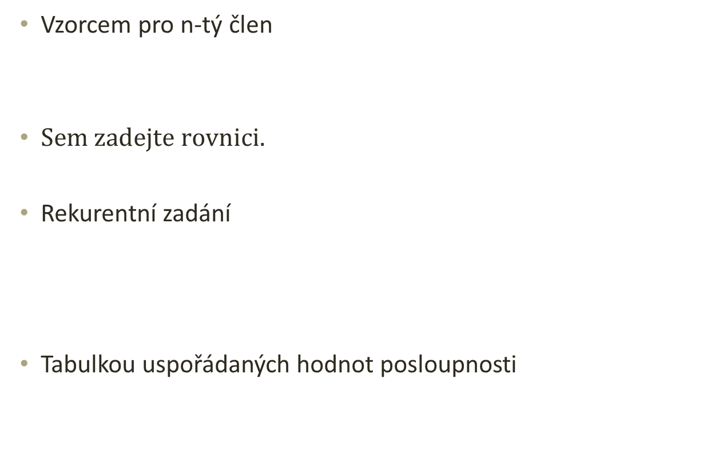
Způsob zadání posloupnosti
Vzorcem pro n-tý člen
Rekurentní zadání
Tabulkou uspořádaných hodnot posloupnosti

Slide 4
Vzorec pro n-tý člen
Při zadání posloupnosti n-tým členem postupně dosazujeme za n přirozená čísla a určujeme tak jednotlivé členy posloupnosti.
Příklad
Určete prvních pět členů posloupnosti zadané n-tým členem
n=1
n=2
n=3
n=4
n=5

Slide 5
Vzorec pro n-tý člen
Příklad
Určete prvních pět členů posloupnosti zadané n-tým členem
n=1
n=2
n=3
n=4
n=5

Slide 6
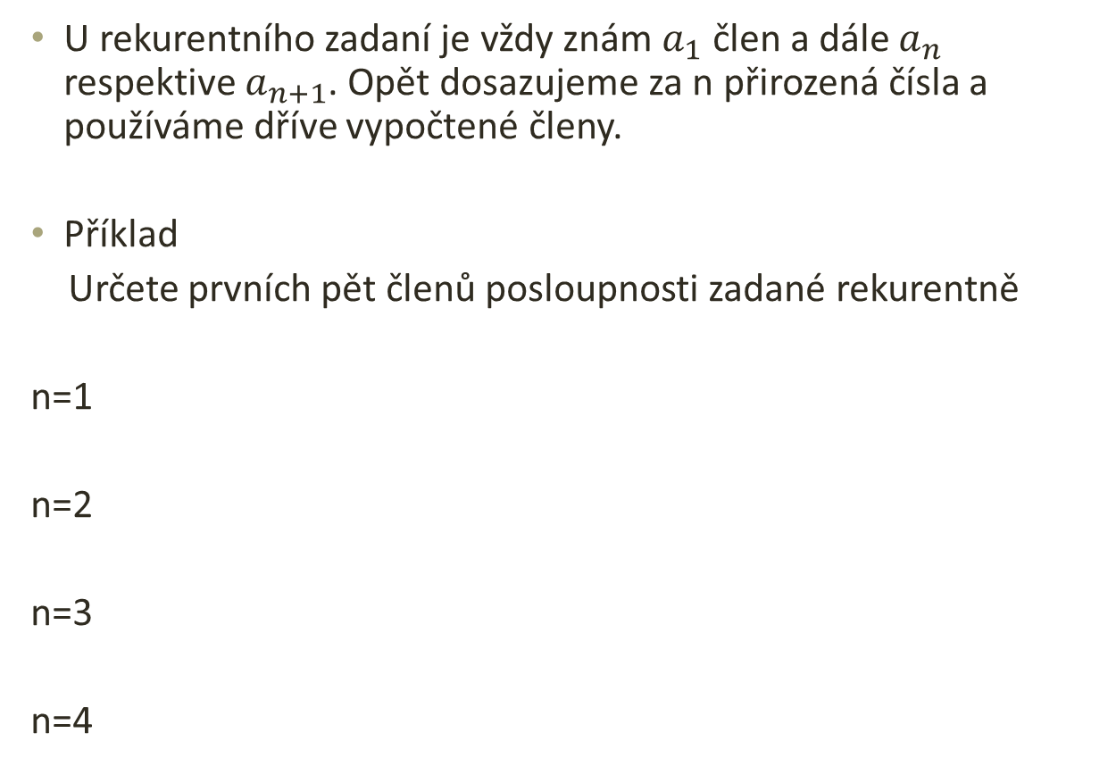
Rekurentní zadání
U rekurentního zadaní je vždy znám $a_{1}$ člen a dále $a_{n}$ respektive $a_{n+1}$. Opět dosazujeme za n přirozená čísla a používáme dříve vypočtené členy.
Příklad
Určete prvních pět členů posloupnosti zadané rekurentně
n=1
n=2
n=3
n=4

Slide 7
Rekurentní zadání
Příklad
Určete prvních pět členů posloupnosti zadané rekurentně
n=1
n=2
n=3
n=4

Slide 8
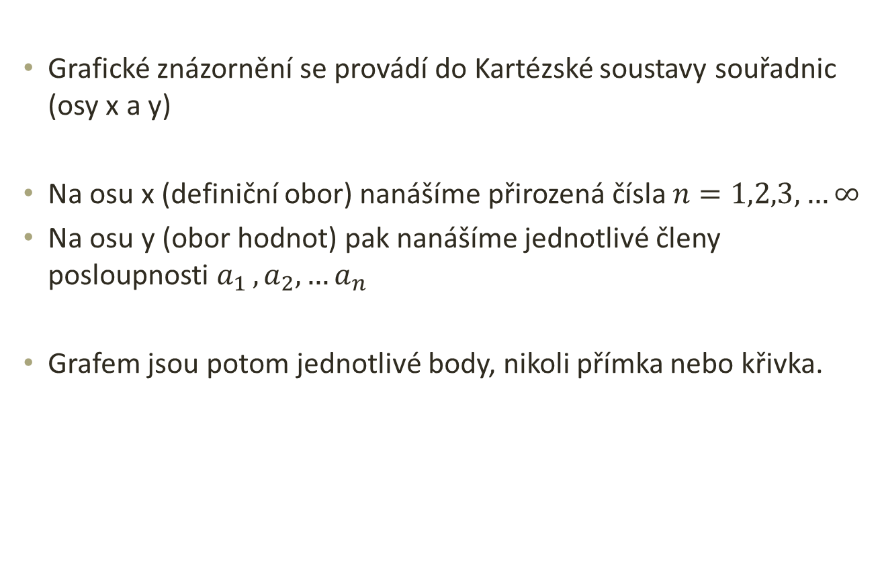
Grafické znázornění posloupnosti
Grafické znázornění se provádí do Kartézské soustavy souřadnic (osy x a y)
Na osu x (definiční obor) nanášíme přirozená čísla $n=1,2,3,…∞$
Na osu y (obor hodnot) pak nanášíme jednotlivé členy posloupnosti $a_{1 }, a_{2}, …a_{n}$
Grafem jsou potom jednotlivé body, nikoli přímka nebo křivka.

Slide 9
Grafické znázornění posloupnosti
Příklad
Určete prvních pět členů posloupnosti zadaných n-tým členem a poté je znázorněte graficky
n=1
n=2
n=3
n=4
n=5

Slide 10
Grafické znázornění posloupnosti
y
2
1,7
1,6
1,5
1,3
1
0
x
1
2
3
4
5

Slide 11
Příklady k procvičení
Určete prvních pět členů posloupnosti zadaných n-tým členem
Určete prvních pět členů posloupnosti zadaných rekurentně
Výše určené posloupnosti znázorněte graficky

Slide 12
Použitá literatura
CALDA, Emil a kol. Matematika pro netechnické obory SOŠ a SOU 3. díl. Praha: Prometheus, 2004, ISBN 80-7196-109-4.
https://is.muni.cz/th/120776/prif_b/Bakalarka_a7b92.pdf
http://www.jreichl.com/matematika/vyuka/texty/posloupnosti.pdf

